Slide 1
Korzystanie z dziennika elektronicznego
W prezentacji przedstawione zostaną możliwości i zalety korzystania z dziennika elektronicznego oraz instrukcja obsługi tego programu

Slide 2
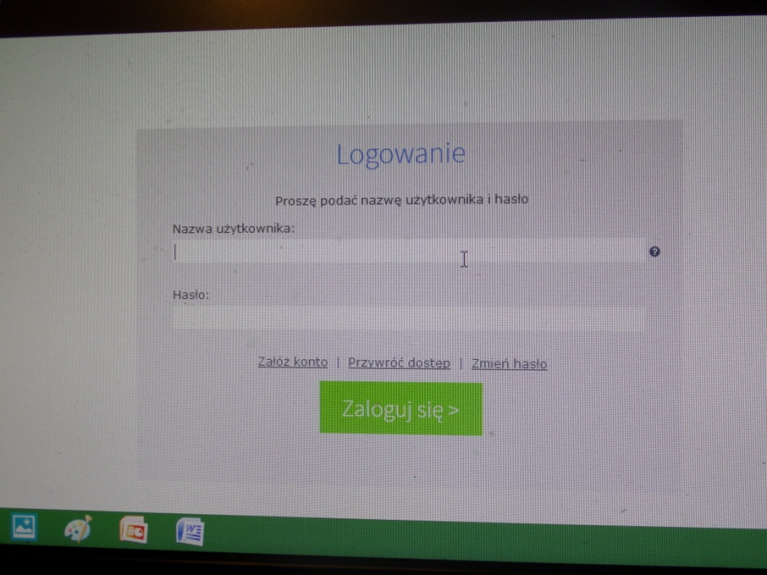
KROK 1 Logowanie do dziennika elektronicznego
Wyszukano 10.02.2016r., https://uonetplus.vulcan.net.pl/chojnow
Pierwsze, co musisz zrobić , to zalogować się, czyli wpisać swój e-mail oraz hasło, po czym kliknąć okno zaloguj się

Slide 3
Strona główna dziennika
Na stronie głównej możesz zobaczyć ostatnio dodane informacje np. oceny i nieobecności ucznia, najbliższe dni wolne i terminy sprawdzianów. Można też sprawdzić wiadomości.
Wyszukano 10.02.2016r., witryna uczennicy klasy 4a (E.Laskowskiej)https://uonetplus.vulcan.net.pl/chojnow

Slide 4
Uczeń
Wyszukano 10.02.2016r., witryna uczennicy klasy 4a (E.Laskowskiej)https://uonetplus.vulcan.net.pl/chojnow
KROK 2
Po wejściu na stronę główną, kliknij zakładkę „Uczeń”. Pojawi Ci się strona tytułowa tej zakładki.

Slide 5
Oceny
Dzięki dziennikowi elektronicznemu rodzic i uczeń mają szybki dostęp do ocen (wystarczy kliknąć zakładkę oceny). Możemy też zobaczyć kiedy i za co uczeń otrzymał dany stopień poprzez naprowadzenie myszki i przytrzymanie w miejscu oceny która nas interesuje
Wyszukano 10.02.2016r., witryna uczennicy klasy 4a (E.Laskowskiej)https://uonetplus.vulcan.net.pl/chojnow

Slide 6
Frekwencja
Tu możesz skontrolować liczbę godzin nieobecnych oraz spóźnienia
Wyszukano 10.02.2016r., witryna uczennicy klasy 4a (E.Laskowskiej)https://uonetplus.vulcan.net.pl/chojnow

Slide 7
Uwagi i pochwały
Ta zakładka zawiera informacje o osiągnięciach ucznia oraz uwagi dotyczące jego zachowania w szkole
Wyszukano 10.02.2016r., witryna uczennicy klasy 4a (E.Laskowskiej)https://uonetplus.vulcan.net.pl/chojnow

Slide 8
Uczeń na tle klasy
Tu możemy porównać oceny cząstkowe a także semestralne z danego przedmiotu
Dzięki tej funkcji możesz zobaczyć wykres przedstawiający oceny Twojego dziecka na tle klasy.
Wyszukano 10.02.2016r., witryna uczennicy klasy 4a (E.Laskowskiej)https://uonetplus.vulcan.net.pl/chojnow

Slide 9
Plan lekcji
Ta zakładka pozwala sprawdzić plan lekcji na cały tydzień oraz planowane zastępstwa.
Wyszukano 10.02.2016r., witryna uczennicy klasy 4a (E.Laskowskiej)https://uonetplus.vulcan.net.pl/chojnow

Slide 10
Lekcje zrealizowane
W tym miejscu możesz sprawdzać ostatnie zrealizowane tematy z wybranego przedmiotu
Możesz również wybrać dowolny dzień i miesiąc, jeśli szukasz tematów zrealizowanych w konkretnym terminie.
Wyszukano 10.02.2016r., witryna uczennicy klasy 4a (E.Laskowskiej)https://uonetplus.vulcan.net.pl/chojnow

Slide 11
Sprawdziany
Dzięki tej zakładce możesz dowiedzieć się o planowanych sprawdzianach i kartkówkach.
Wyszukano 10.02.2016r., witryna uczennicy klasy 4a (E.Laskowskiej)https://uonetplus.vulcan.net.pl/chojnow

Slide 12
Zadania domowe
W dzienniku elektronicznym istnieje również możliwość sprawdzenia czy są zadane prace domowe.
Wyszukano 10.02.2016r., witryna uczennicy klasy 4a (E.Laskowskiej)https://uonetplus.vulcan.net.pl/chojnow

Slide 13
Szkoła i nauczyciele
Tu możesz sprawdzić dane kontaktowe: adres, numer telefonu i email szkoły.
Możesz się też dowiedzieć jak nazywa się nauczyciel uczący danego przedmiotu.
Wyszukano 10.02.2016r., witryna uczennicy klasy 4a (E.Laskowskiej)https://uonetplus.vulcan.net.pl/chojnow

Slide 14
Pomoc
Jeżeli czegoś nie wiesz, zawsze możesz kliknąć pomoc.
Wyszukano 10.02.2016r., witryna uczennicy klasy 4a (E.Laskowskiej)https://uonetplus.vulcan.net.pl/chojnow

Slide 15
Jak zarejestrować urządzenie w systemie UONET+?
Wyszukano 10.02.2016r., witryna uczennicy klasy 4a (E.Laskowskiej)https://uonetplus.vulcan.net.pl/chojnow

Slide 16
Projekt „ Szkoła z klasą”
Przygotowały:
Eliza Laskowska i Patrycja Marciniszyn
Uczennice klasy IV a

